Slide 1
古瑟曲：淡月映鱼

Slide 2
《锦瑟》 学习 目标
知识目标:
1、了解李商隐生平及作品风格。
2、理解本诗四个典故的内涵，并背诵全诗。
能力目标:
1、运用“知人论世”方法个性化解读诗歌朦胧迷离的艺术境界。
2、提高自己感受美、欣赏美、创作美的能力。
情感、态度、价值观目标:
1、提高对文学艺术的审美情趣。
2、以人为镜，珍爱青春时光。

Slide 3
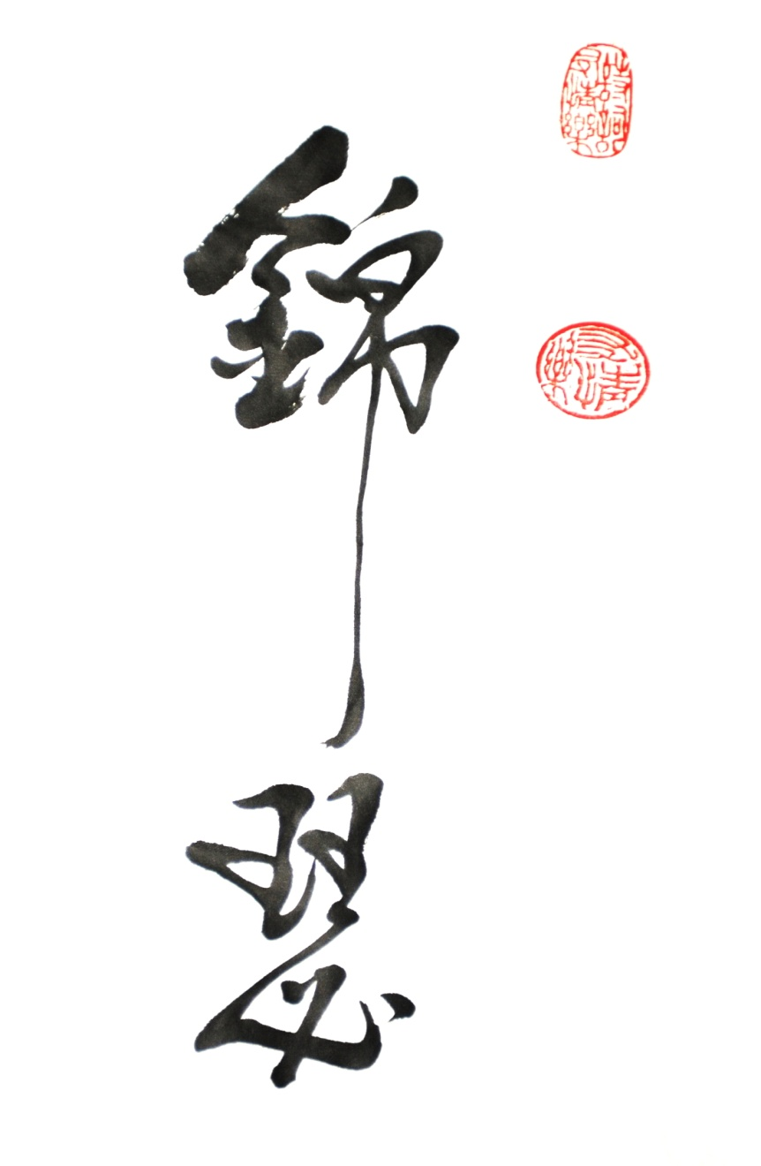
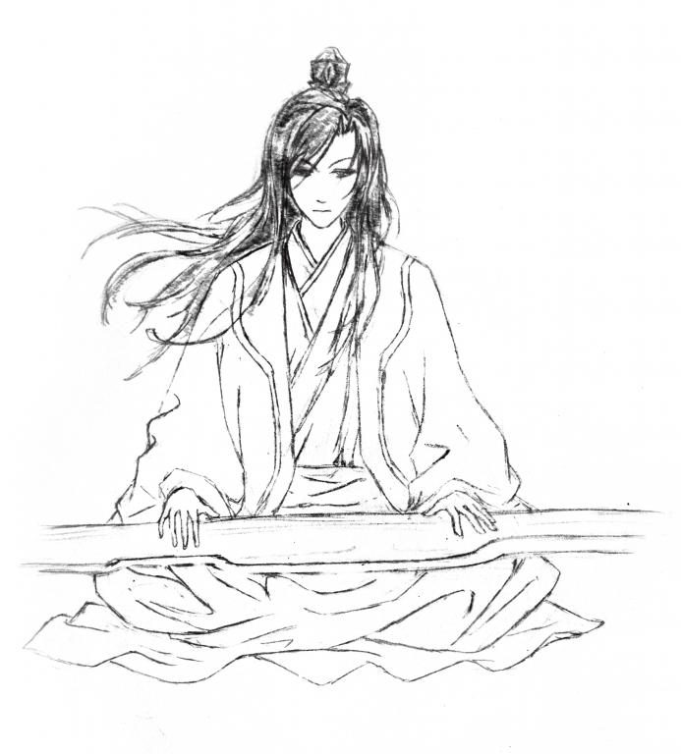
授课教师：
泸县四中蒋金容
李商隐

Slide 4
同是天涯沦落人 江州司马青衫湿 ——《琵琶行》
今年欢笑复明年，
梦啼妆泪红阑干。
情景导入

Slide 5
听瑟 说 华年
追忆似水流年
要求：请用一两个关键词形容你回忆过去的感受，并尽量用抒情的语言讲述当时的情境。
。

Slide 7
思华年
已惘然
内容之眼
情感之眼
诗眼

Slide 8
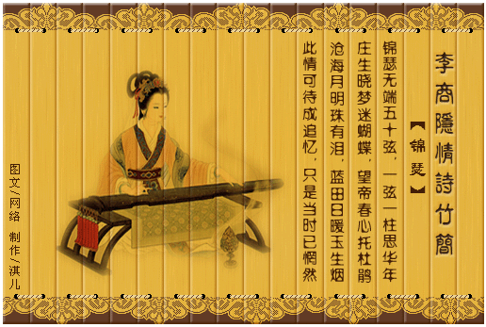
吟诵 叹 华年
平长仄短

Slide 9
想象 思 华年
知人
论世
想象
你了解李商隐吗？
如果你是李商隐，你会回忆起哪段最华美的时光？为什么？

Slide 10
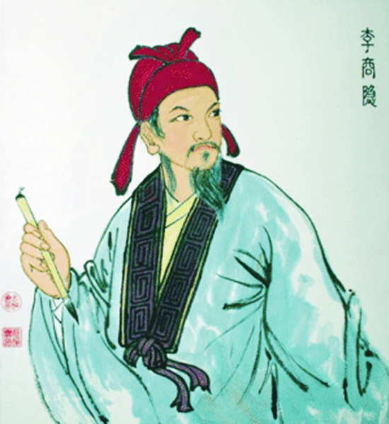
知人
论世
华年
1.童年时的浙江（江南）。 2.少年时的玉阳山。 3.少年时令狐楚将军幕府。
4.青年时长安登进士第。
5青年时琴瑟和鸣。

Slide 11
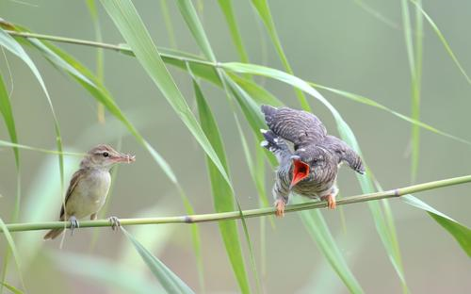
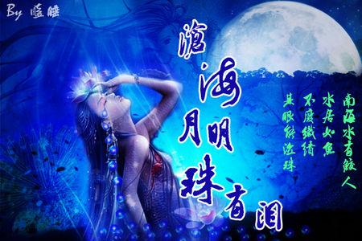
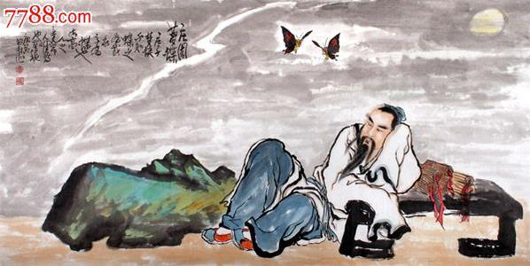
望帝啼鹃
鲛人泣珠
用典
庄周梦蝶
良玉生烟

Slide 12
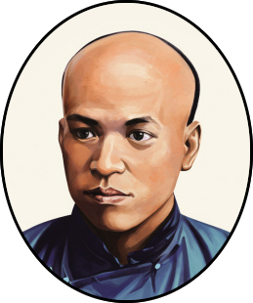
义山的《锦瑟》 、《碧城》、《圣女祠》等诗，讲的什么事，我理会不着。但我觉得他美，读起来令我精神上得一种新鲜的愉快。须知美是多方面的 , 美是含有神秘性的。
梁启超《中国韵文内所表现的情感》

Slide 13
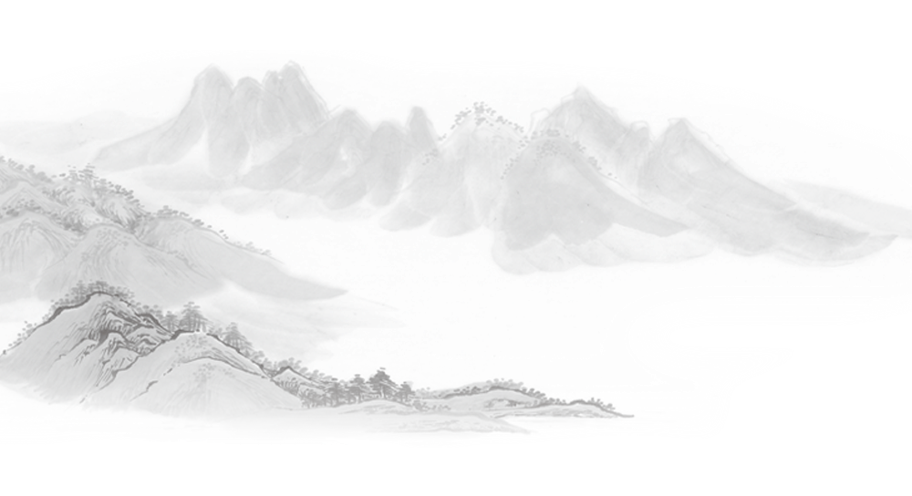
小组探究：李商隐回忆中的“华年”滋味是怎样的?请结合诗歌,根据格式进行个性化解读。____________, (诗句 )
____________的华年。(概括滋味)
因为 ________________________。
方法提示:
①抓住诗句中的意象或典故进行个性化解读。 ②结合文学积累、联系诗人身世,推敲诗歌关键词给人的感受。 每组推荐一人展示。
探究 解 华年

Slide 14
“情种从《锦瑟》中痛感情爱,诗家从《锦瑟》中深得诗心,不平者从《锦瑟》中共鸣牢骚,久旅不归者吟《锦瑟》而思乡垂泪,这都是赏家与作者的合作成果。” ——王蒙
关于诗歌的主旨,也有多种解读，悼亡说，恋情说，自伤身世说，没有定论。

Slide 15
创作悟
华年
席慕蓉说:我如金匠,日夜捶击敲打,只为把痛苦延展成薄如蝉翼的生命。

Slide 16
现在,请同学们依据对锦瑟的解读,用《锦瑟》诗中的意象改写捶击敲打成另一首诗。可以是古诗，也可以是现代诗，可以按下面的格式，也可以自己另创。
人生是 , 。
它有 ，
也有 ； 它有 ，
也有 ；
人生纵有 ,
却难耐 。
人生理想 ,
理想彼岸却烟波微茫。
乐音渐起,往事成殇。
涕泪滂沱,泪湿衣裳。

Slide 17
入门版
青铜版
改编的七绝：
锦瑟无端五十弦，一弦一柱思华年。
此情可待成追忆，只是当时已惘然。
五律是：锦瑟五十弦，弦柱思华年。
晓梦迷蝴蝶，春心托杜鹃。
月明珠有泪，日暖玉生烟
此情可追忆，当时已惘然。

Slide 18
白银版
人生是锦瑟演奏的一曲乐章，凄凄遑遑。
它有庄周化蝶的愉悦欢畅,
也有醒时的失落迷惘。
它有望帝啼鹃的执着痴迷,
也有他的悲凄惆怅。
人生纵有沧海明珠的光华,
却难耐沧海遗珠的感伤。
人生理想已经扬帆启航,
理想彼岸却烟波微茫。
乐音渐起,往事成殇。
涕泪滂沱,泪湿衣裳。

Slide 19
黄金版
锦瑟蝴蝶已惘然，无端珠玉成华弦，
庄生追忆春心泪，望帝迷托晓梦烟。
日有一弦生一柱，当时沧海五十年。
月明可待蓝田暖，只是此情思杜鹃。

Slide 20
愿你回首往事的时候， 不因虚度年华而悔恨， 也不因碌碌无为而羞耻。

Slide 21
无 题 李商隐
拓展延伸
昨夜星辰昨夜风，画楼西畔桂堂东。
身无彩凤双飞翼，心有灵犀一点通。
隔座送钩春酒暖，分曹射覆蜡灯红。
嗟余听鼓应衙去，走马兰台如转蓬。

